Slide 1
Slijetanje ljudi na mjesec (20.7.1969.)

Slide 2
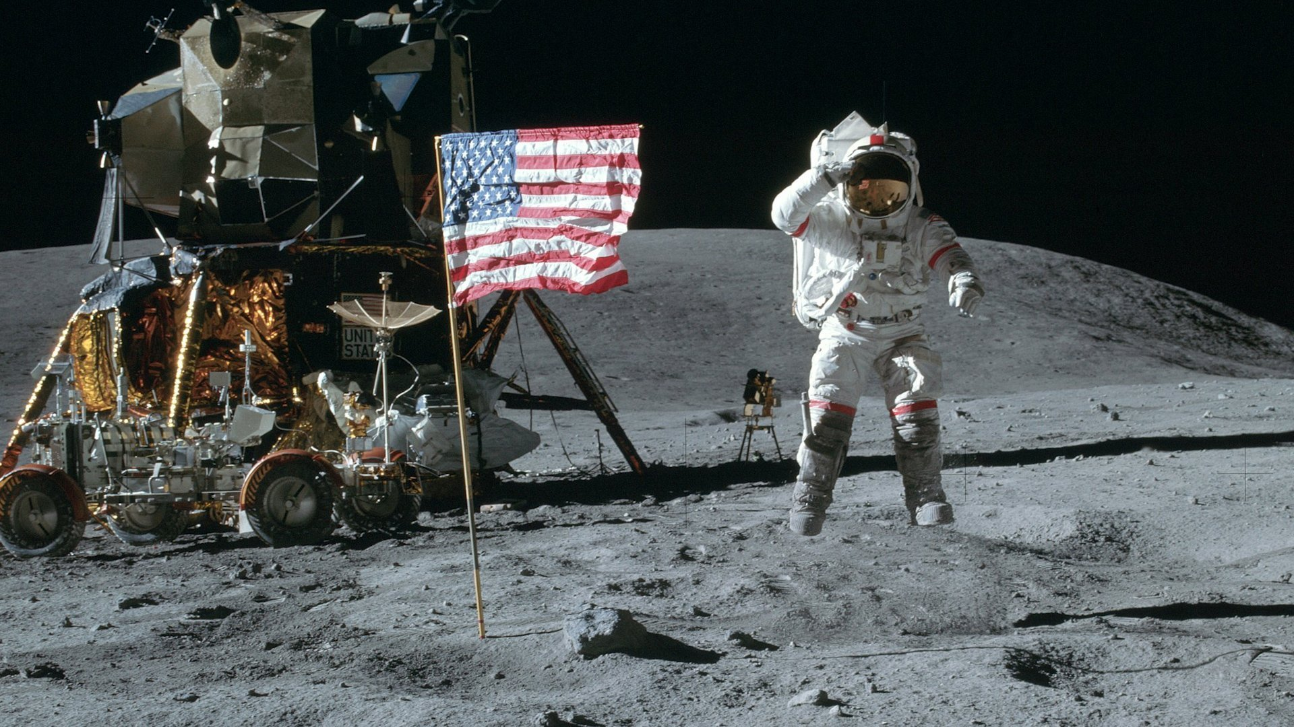
Ljudi su prvi put lansirani na Mjesec 16.srpnja 1969.
Sletili su 20.srpnja 1969.
Lansirani su sa Floride, SAD u svemirskom centru Kennedy.
U posadi je bilo troje ljudi.
Misija se nazivala Apollo 11.

Slide 3
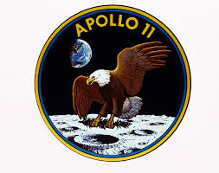
apollo 11
Svemirska misija koja je 20.srpnja 1969. odvela ljude na Mjesec.
Program Apollo do tada je bio najveći i najskuplji svemirski program.
Imala je samo 50% šanse da uspije.

Slide 4
Prvi ljudi koji su sletjeli na mjesec
Prvi čovjek koji je sletio na Mjesec je Neil Armstrong.
Uz njega su još bili Michael Collins i Buzz Aldrin.

Slide 5
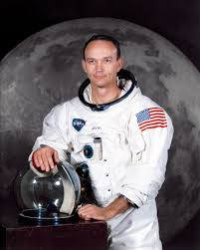
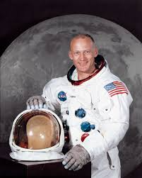
Neil armstrong michael collins buzz aldrin

Slide 6
neil armstrong
Neil Alden Armstrng bio je američki pokusni pilot i astronaut.
U svemiru je bio 8 dana.
Njegova poznata rečenica: ˝Ovo je mali korak za čovjeka, a velik za čovječanstvo!“
Preminuo je 25. kolovoza 2012. u Ohiu, SAD.

Slide 7
TEORIJE ZAVJERE
Jedna od teorija je ta da se slijetanje programa Apollo nikada nije dogodilo,nego da su NASA i američka vlada sve snimili u Hollywoodskom studiju pod redateljskom palicom Walta Disneyja kako bi zavarali javnost.

Slide 8
https://www.youtube.com/watch?v=22PBC-YgWYM

